Slide 1


Střední průmyslová škola a Střední odborná škola gastronomie a služeb, Most, příspěvková organizace
DIGITÁLNÍ UČEBNÍ MATERIÁL
Číslo projektu | CZ.1.07/1.5.00/34.0124
Název projektu DUM | Škola budoucnosti s využitím IT VY_12 _INOVACE_OV9
Název školy | SPŠ a SOŠGS Most
Předmět | ODBORNÝ VÝCVIK
Tematická oblast | NAUKA O ZBOŽÍ 1
Téma | KYPŘÍCÍ PROSTŘEDKY - CHEMICKÉ
Ročník | 2.
Jméno autora | Jaroslava Kapalínová
Datum tvorby | PROSINEC 2012
Anotace | Žáci se seznámí s druhy kypřících prostředků chemických v prodeji, jejich přejímkou, vadami a skladováním. Materiál je určen pro žáky 2.ročníku obor prodavač.

Slide 2
KYPŘÍCÍ PROSTŘEDKY

Slide 3
KYPŘÍCÍ PŘÍPRAVKY
JSOU DVOJÍHO DRUHU:
BIOLOGICKÉ KYPŘÍCÍ PROSTŘEDKY
CHEMICKÉ KYPŘÍCÍ PROSTŘEDKY

Slide 4
KYPŘÍCÍ PROSTŘEDKY
- CHEMICKÉ -

Slide 5
KYPŘÍCÍ PŘÍPRAVKY CHEMICKÉ
CHARAKTERISTIKA:
Princip těchto přípravků spočívá v reakci mezi jejich kyselou a zásaditou složkou.
Reakce probíhá pouze za přítomnosti vody.
Při reakci se uvolňuje plynný oxid uhličitý, který zkypřuje těsto.

Slide 6
KYPŘÍCÍ PROSTŘEDKY CHEMICKÉ
ŘADÍME SEM:
KYPŘÍCÍ PRÁŠEK DO PEČIVA
KYPŘÍCÍ PRÁŠEK DO PERNÍKU

Slide 7
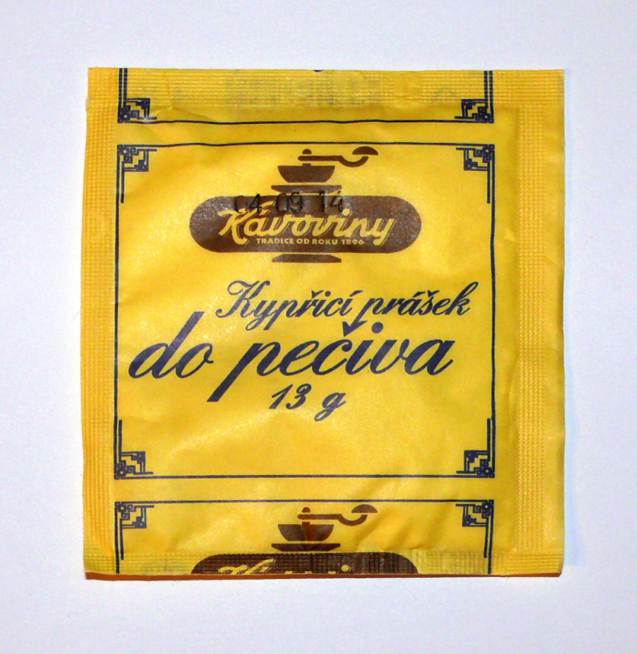
KYPŘÍCÍ PRÁŠEK DO PEČIVA
SLOŽENÍ – jedlá soda, minerální sůl kyselé reakce,
plnidlo (jedlý škrob, sójová mouka)
DRUH V PRODEJI –
Kypřící prášek do pečiva

Slide 8

KYPŘÍCÍ PŘÁŠEK DO PERNÍKU
Je velmi aromatický.
SLOŽENÍ – kypřící prášek do pečiva s přidáním
perníkového koření
DRUH V PRODEJI –
Kypřící prášek do perníku
JAKÝ JE ROZDÍL MEZI KYPŘÍCÍM PRÁŠKEM DO PEČIVA A DO PERNÍKU.

Slide 9
KYPŘÍCÍ PRÁŠEK DO PEČIVA A PERNÍKU
Přejímka – kontroluje se: čistý neporušený obal,
záruční lhůta
Vady – vlhkost, cizí pachy, roztrhlý obal, prošlá
záruční lhůta
Skladování – v čistých, suchých a dobře větratelných
skladech, provádíme obměnu zásob

Slide 10
OPAKOVÁNÍ
Z jakých suroviny se vyrábí kypřící prášek do pečiva?
Jaké je použití kypřících prášků?
Jaké je nejčastější vada kypřících prášků?
Jak správně skladujeme kypřící prostředky?

Slide 11
ZDROJE
Josef Kavina, ZBOŽÍZNALSTVÍ potravinářského zboží pro 2. ročník středních odborných učilišť a integrovaných středních škol učebního oboru prodavač – prodavačka, zaměření pro potravinářské zboží a pro smíšené zboží, vydalo nakladatelství a vydavatelství IQ 147, 1996
http://www.e-cukrovinky.cz/fotky14690/fotos/_vyr_374P1680598.jpg
http://www.ssss.cz/files/kpucebnice/images/pv/kopie/kypr_pr_pernik.jpg

